Slide 1
Хакатом.
ОтREPEATируй электротехнику
Команда: НГУ
Над проектом работали:
Ильиных Тимур
Белосохов Александр
Феанор Далджит
Коновалов Назар

Slide 2
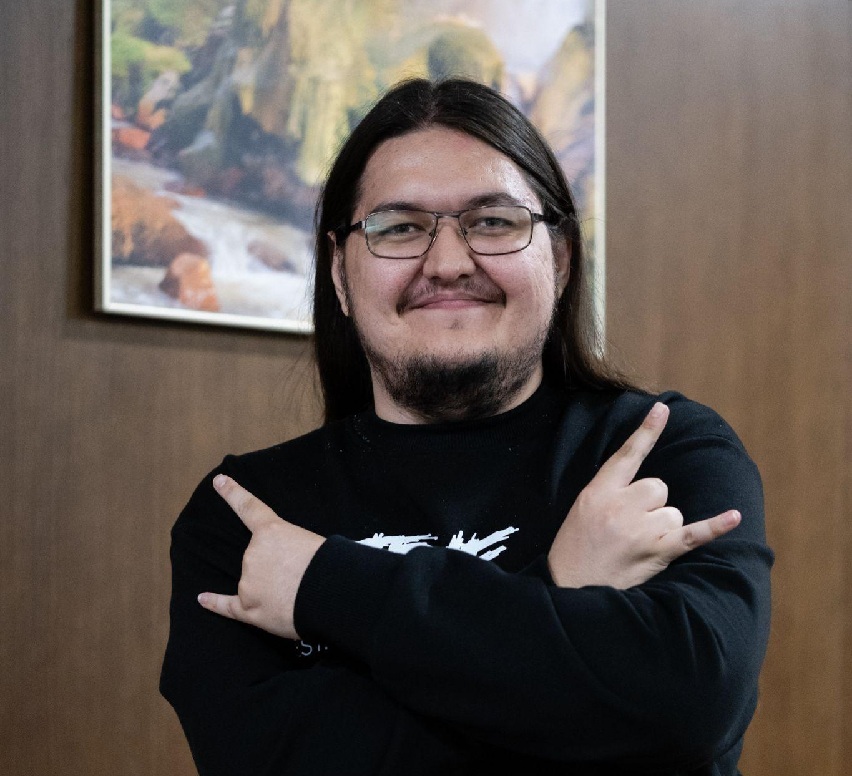
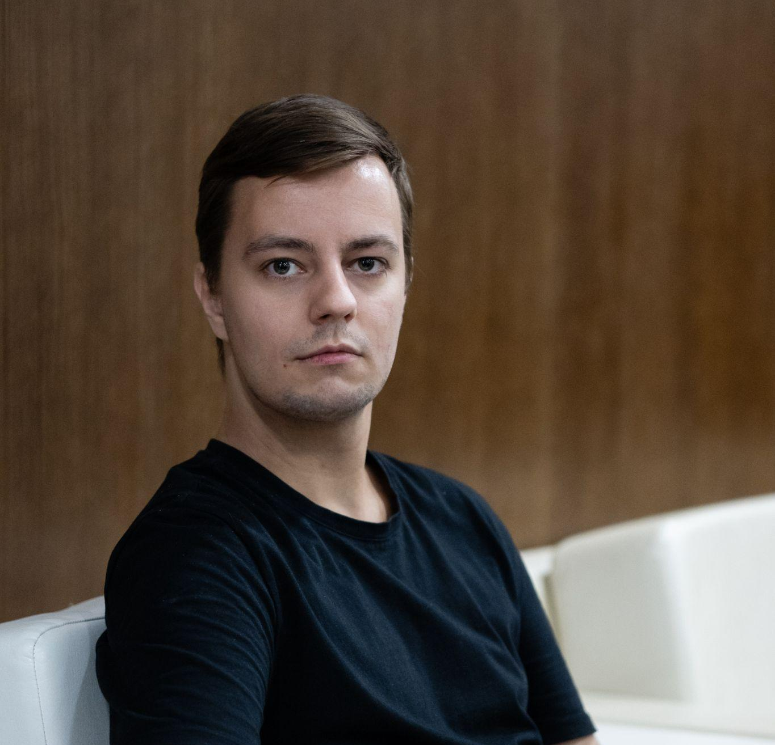
Команда
Тимур Ильиных
Александр Белосохов
Капитан
Разработка
ТГ: @ElfHunterAo
ТГ: @Warlock120
2

Slide 3
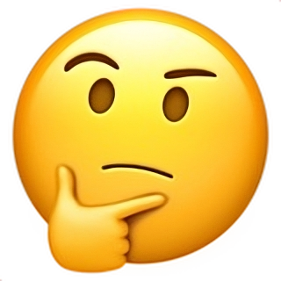
Проблема
Grid-Following инверторы нестабильны в микросистемах с ВИЭ
3

Slide 4
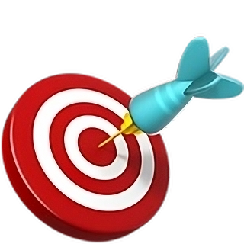
Цель
Комплексный анализ и экспериментальное обоснование эффективности перспективных методов управления инверторами для стабилизации микроэнергосистем
4

Slide 5

Недостатки Grid-Following
Зависимость от "сильной сети"
Отсутствие собственной инерции
Пассивность при возмущениях
Ограниченная интеграция ВИЭ
Результат:
Низкая надежность микроэнергосистем
5
Notes:
1 Проявление: Неспособность работать в изолированных микросистемах 2 Проявление: Нестабильность частоты и напряжения, нет их активной стабилизации 3 Проявление: Частые отключения, ведущие к каскадным авариям

Slide 6

Ключевые технологии Grid-Forming
Активное формирование сети
Стабилизация напряжения/частоты
Работа в островном режиме
Функция черного пуска
6

Slide 7
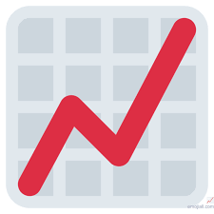
Преимущества
Повышение надежности
Улучшение качества энергии
Устойчивость к возмущениям
Эффективная интеграция ВИЭ
7

Slide 8
GFM vs. GFL
Критерий оценки | Grid-Following (GFL) Инвертор | Grid-Forming (GFM) Инвертор
Стабильность частоты | Не стабилизирует; следует за сетью. Отклонение ≥ 0.2 Гц | Активно формирует и стабилизирует. Отклонение ≤ 0.1 Гц
Качество электроэнергии | Может ухудшать (высшие гармоники). Коэффициент несинусоидальности > 8% | Улучшает форму напряжения (фильтрация). Коэффициент несинусоидальности < 5%
Устойчивость к КЗ | Мгновенное отключение (t≈20-40 мс) | Поддерживает питание, "проезжает" провал (LVRT). Время отключения t≥100 мс
Быстродействие управления | Реакция на изменение ~100 мс | Реакция на изменение ~20-40 мс
8

Slide 9
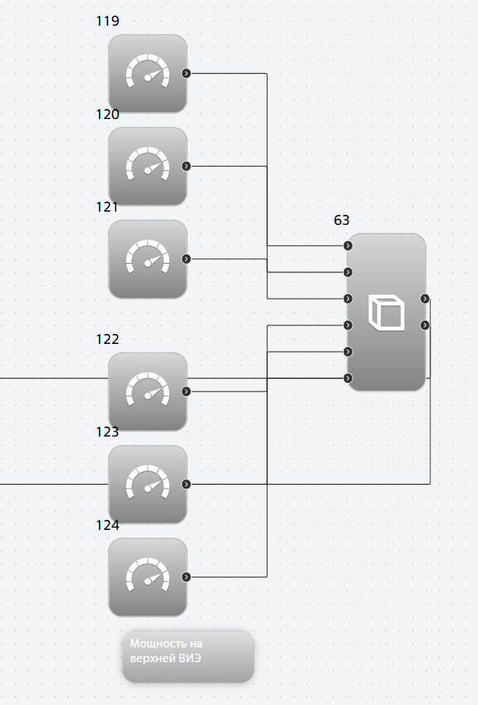
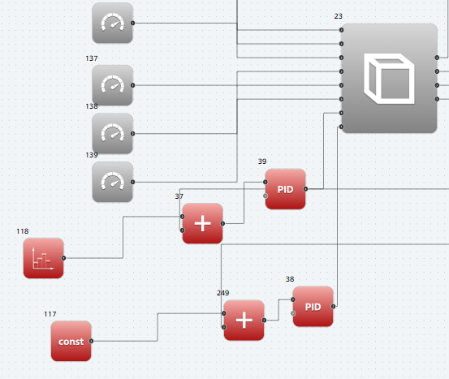

Grid-Following
9

Slide 10
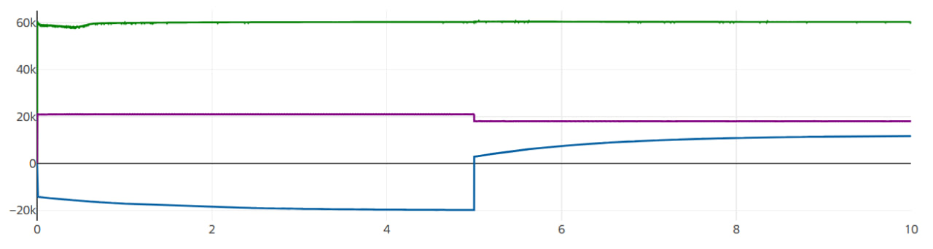
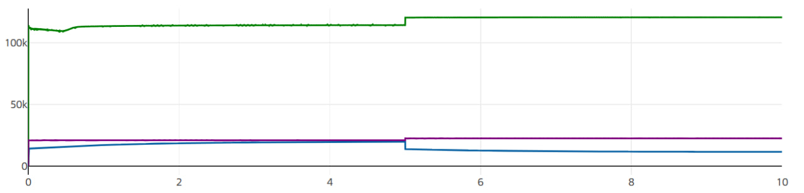
Графики мощности переходных процессов
10

Slide 11
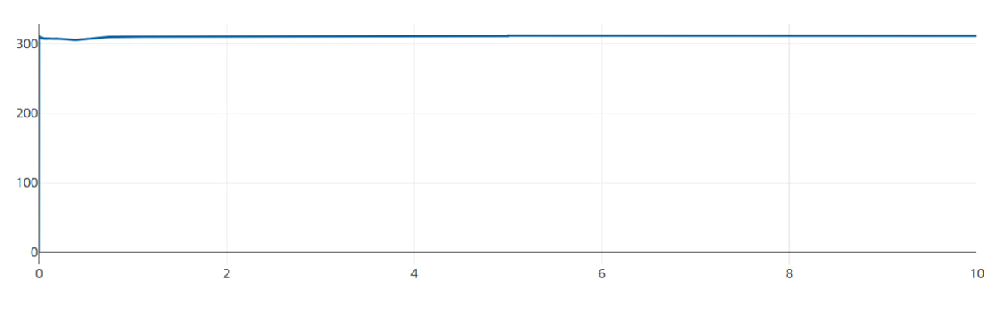
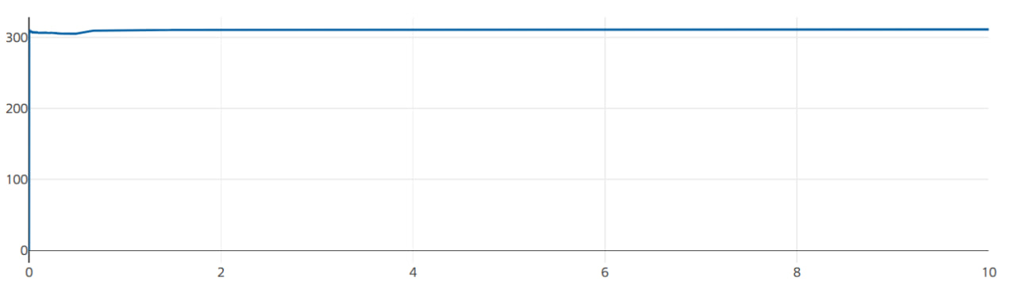
Графики напряжения переходных процессов
11

Slide 12
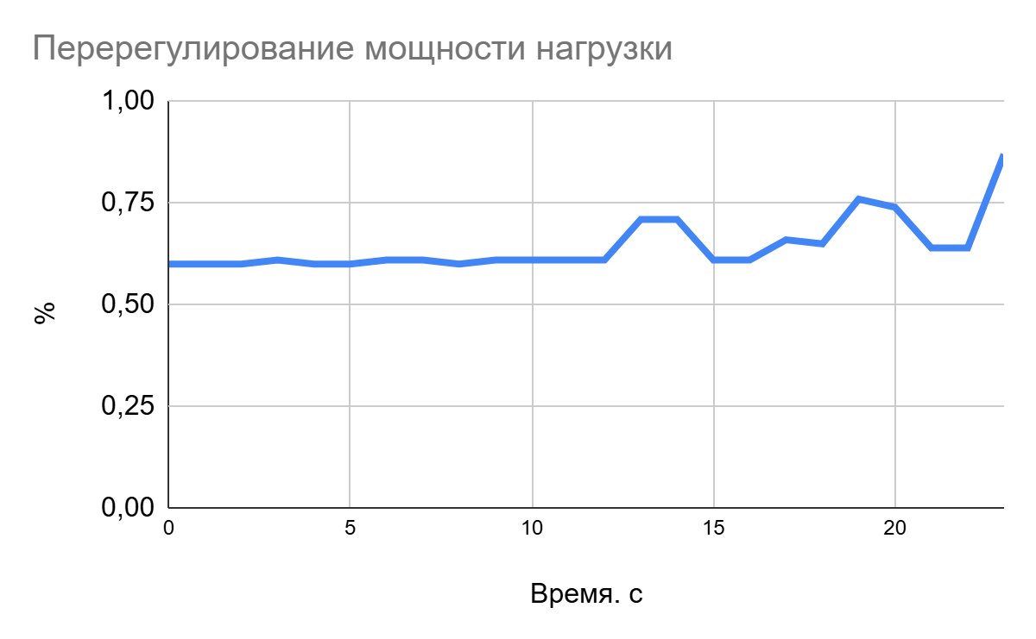
Полученные результаты
12

Slide 13
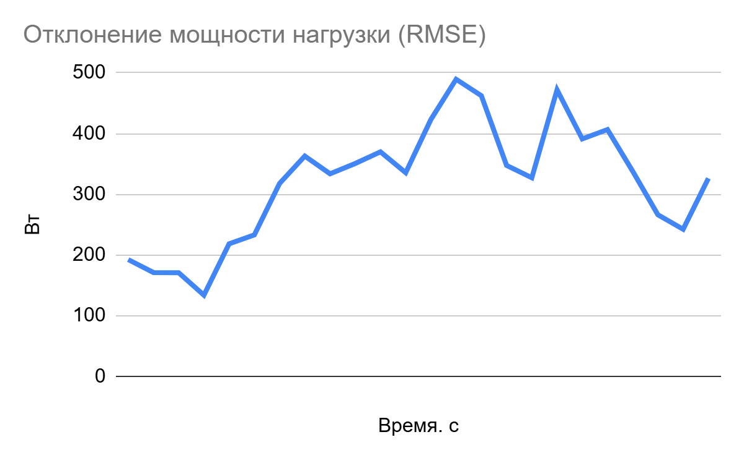
Полученные результаты
13

Slide 14
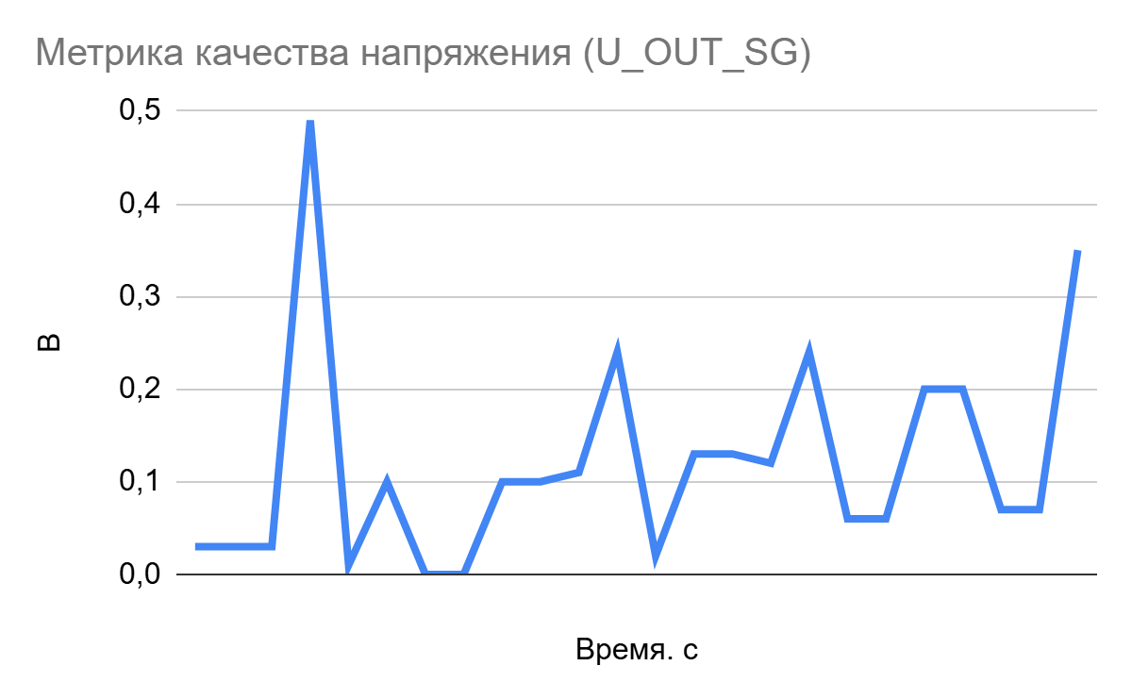
Полученные результаты
14

